Slide 1

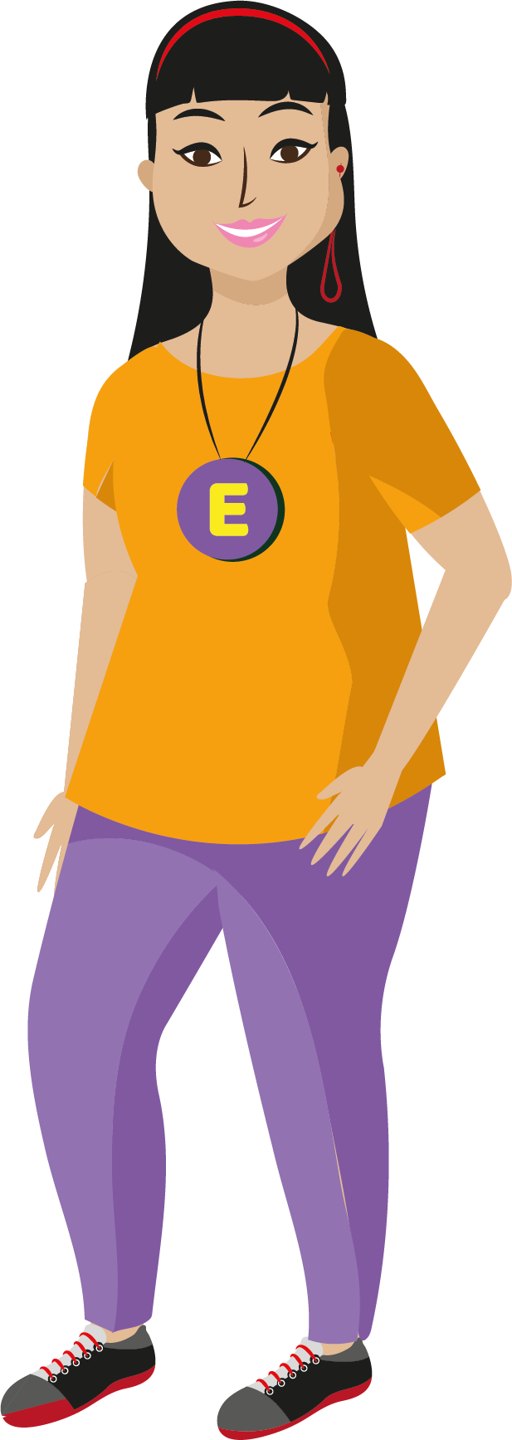

Estilos para enfrentar conflictos
EMPATÍA

Slide 2
¿Cómo reaccionamos frente a conflictos?
Vamos a leer 3 casos, para conocer cómo cada uno de nosotros tiende a enfrentar los conflictos.
Luego de cada caso aparecerán posibles reacciones. Deberán escuchar atentamente el caso y escribir de manera individual en una hoja la alternativa que más represente qué harían ustedes en esa situación.

Slide 3
Caso 1
Nuestro colegio se incorporó a una campaña de reciclaje de la comuna. Hasta ahí iba todo bien. Pero, eso causó que instalaran tremendos basureros de distintas cosas en la mitad del patio y ahora no tenemos donde estar en el recreo.

Slide 4
Posibilidades de reacción
1 A mí me encantaba ese lugar. Pero buscaremos otro. Entiendo que el reciclaje es más importante. | 2 No veo problema, tampoco era un lugar muy bueno para nosotros. | 3 El reciclaje es muy importante pero nosotros necesitamos un buen lugar para el recreo. Compartamos el espacio aunque quede pequeño. | 4 Las dos cosas son fundamentales. Hagamos una lluvia de ideas para solucionarlo y después pedimos una reunión con la dirección. | 5 El recreo, el aire libre y el espacio son derechos de nosotros. Los basureros los tienen que instalar en otro lugar. Yo voy a seguir estando ahí.

Slide 5
Caso 2
El fin de semana hay una entretenida junta en la casa de un compañero, vamos a celebrar que el colegio ganó un campeonato deportivo intercolegios. Todos mis amigos van. Mis papás no me quieren dejar ir, dicen que no puedo estar hasta tan tarde fuera, que no conocen el lugar y que les preocupa cómo me vuelvo.

Slide 6
Posibilidades de reacción
1 Mis papás tienen razón, entiendo su preocupación, mejor no voy a ir, aunque me encantaría. | 2 Da lo mismo, no quiero que ellos se preocupen, igual no tenía muchas ganas de ir. | 3 Para mí la junta es super importante, aunque entiendo su preocupación, les voy a preguntar si puedo ir pero volviendo más temprano. | 4 Siento que los dos tenemos razón. Les voy a presentar a mis papás al dueño de la casa donde es la junta, y voy a tratar de organizarnos para empezar antes y terminar más temprano. | 5 Ganamos el campeonato y hay que celebrar, mis papás no entienden. Aunque sea una pelea, voy a ir igual.

Slide 7
Caso 3
El centro de alumnos de nuestro colegio cambia todos los años.
El año pasado el equipo fue muy bueno y quieren volver a presentarse, pero algunos dicen que no se puede, que las dos listas tienen que ser de estudiantes que no han estado, porque todos tienen derecho a participar.
Yo estuve en el centro de alumnos del año pasado y mis compañeros de lista dicen que deberíamos poder presentarnos de nuevo, tenemos excelentes ideas y muchas ganas de seguir colaborando con el colegio.

Slide 8
Posibilidades de reacción
1 A mí me encantaría volver a participar pero entiendo que hay que darle la oportunidad a otros. | 2 Da lo mismo, no hagamos problema por esto, que decida el colegio. | 3 Quizás podríamos ayudar a la nueva lista con nuestra experiencia e ideas. | 4 Conversemos con los adultos del colegio, y quizás podemos encontrar una solución entre todos. | 5 Debemos presentarnos igual y que gane el mejor.

Slide 9
¿Cuál es mi estilo de reacción frente a conflictos?
Las posibilidades de reacción de los casos anteriores corresponden a un estilo de enfrentar conflictos. Todos tenemos tendencia a reaccionar de cierta forma, puede que no sea solamente un estilo sino que más de uno, y estos pueden ir cambiando según la importancia que le doy al conflicto. Cada una de las reacciones que eligieron en los casos, corresponde a su estilo de reacción.

Slide 10
Estilos de reacción a conflictos
Quienes respondieron más a la alternativa 1 corresponde al estilo complaciente. 2 al evasivo. 3 al comprometido. 4 al colaborativo. 5 al competitivo. ¿Cuál es tu estilo de reacción?
1 Complaciente | 2 Evasivo | 3 Comprometido | 4 Colaborativo | 5 Competitivo
Abandona sus propias necesidades o deseos en favor de los demás. | Evita por completo el enfrentamiento. | Intenta encontrar una solución que satisfaga parcialmente a todas las partes. | Busca una solución que satisfaga las necesidades de todas las partes. | Toma una postura firme y se niega a ver las perspectivas de los demás.

Slide 11
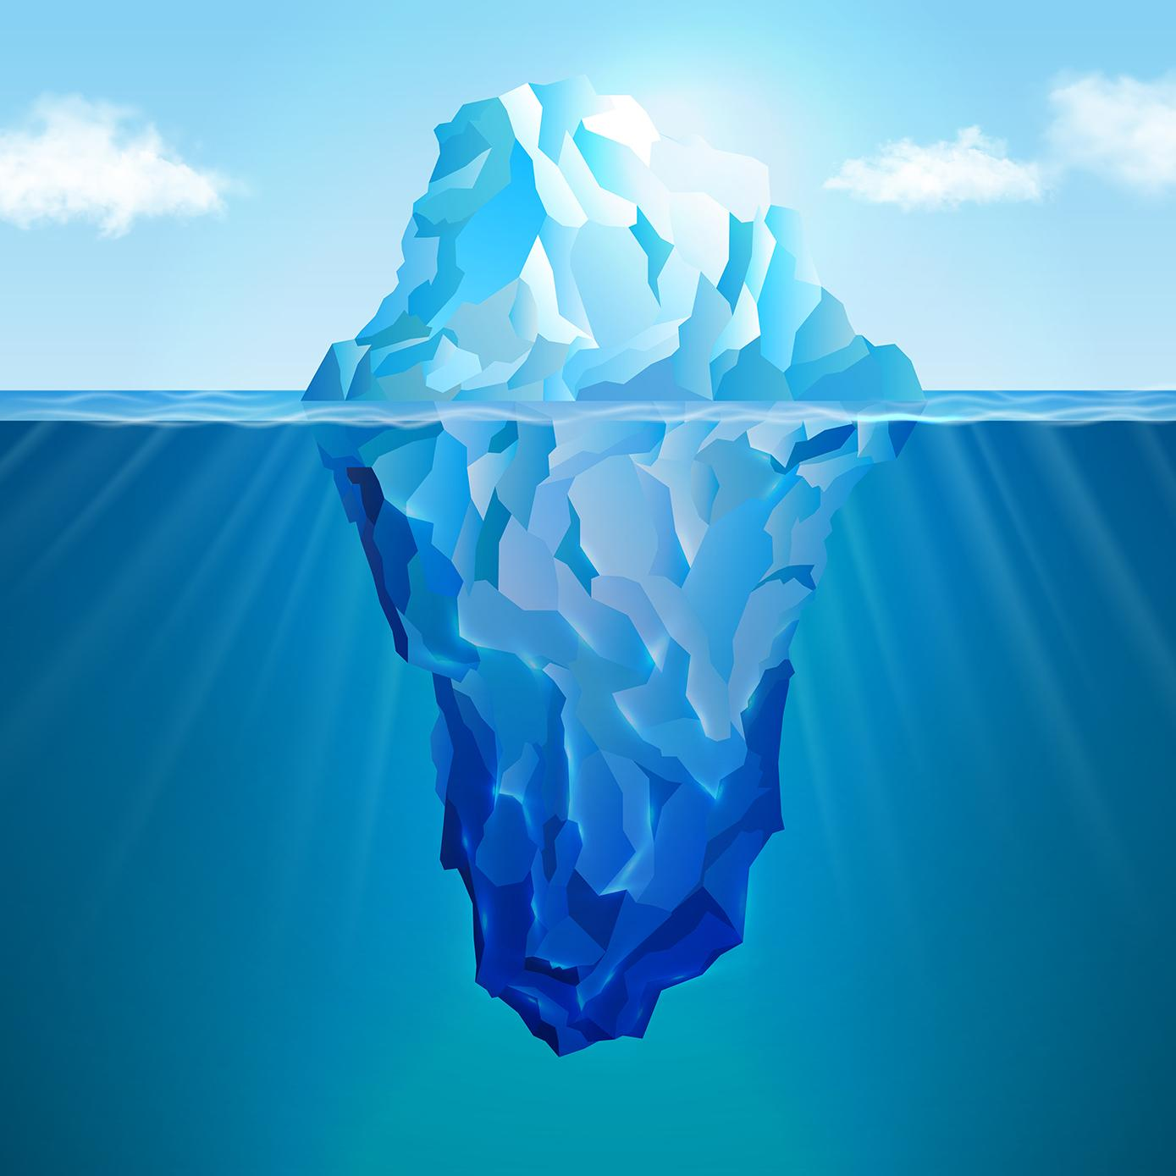
¿Qué es el iceberg?
Ahora vamos a aprender que hay detrás de la reacción que cada uno tiene frente a los conflictos. Para eso utilizaremos el concepto del iceberg.
¿Cómo es un iceberg?

Slide 12
Iceberg
Lo característico del iceberg es que las personas solo vemos la punta que sobresale del nivel del mar, pensando que eso es el iceberg. Sin embargo, el iceberg es mucho más que eso, es toda la masa de hielo que está por debajo y que nosotros no somos capaces de ver.
Del mismo modo, nuestra reacción al conflicto sería la punta del iceberg, lo que nosotros y los demás vemos. Pero lo que está de base a esa reacción se mantiene oculto, eso son las emociones y pensamientos que causan mi reacción.

Slide 13
Ejemplo del iceberg
En el caso 2, donde los papás no dan permiso para que el hijo vaya a la junta, una de las posibles reacciones es la del estilo competitivo, donde el hijo reacciona así: “Ganamos el campeonato y hay que celebrar, mis papás no entienden. Aunque sea una pelea, voy a ir igual”. Esto sería la punta del iceberg.
¿Qué hay bajo la punta del iceberg, bajo esta reacción?
Emociones: Rabia, enojo, frustración.
Pensamientos: “Mis papás son exagerados, nunca me dejan hacer nada, no piensan en lo que es importante para mí”

Slide 14
Instrucciones actividad iceberg
Ahora van a recibir una guía donde se presenta un caso, y ustedes deben de forma personal completar el iceberg.
Deben incluir cuál sería su reacción, y cuáles serían sus sentimientos y pensamientos. Para reconocer sus sentimientos pueden apoyarse en la próxima lámina del power point con la Flor de Plutchik.

Slide 15
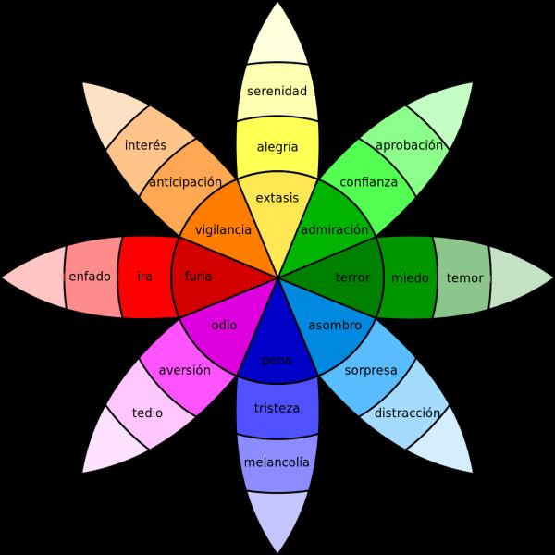
Flor de Plutchik
Esta flor muestra diferentes emociones.
Los estudiantes pueden apoyarse en esta información para completar los sentimientos del iceberg.

